Slide 1

Детский оздоровительный лагерь
«Орлёнок»

Slide 2
Режим дня
Подъем - 7.00
Зарядка - 8.30 - 9.00
Завтрак - 9.00 – 9.30
Занятия по интересам, - 10.00 – 12.00
кружки, секции.
Оздоровительные процедуры – 12.00 – 13.00
Обед - 13.00 – 14.00
Тихий час - 14.00 – 16.00
Полдник - 16.00 – 17.00
Тренировочные занятия - 17.00 – 19.00
Ужин - 19.00 – 20.00
Культурно –массовые - 20.00 – 21.00
мероприятия
Второй ужин - 21.00 – 22.00
Водные процедуры - 21.30 – 22.00
Отбой - 22.00

Slide 3
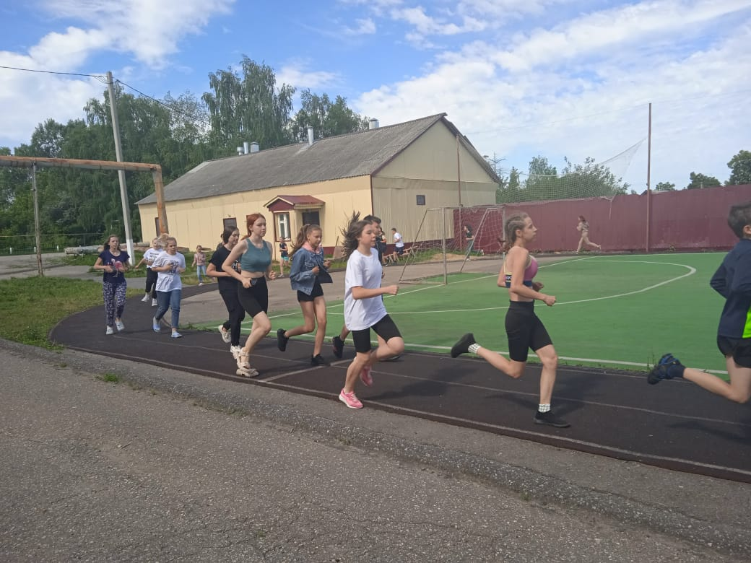
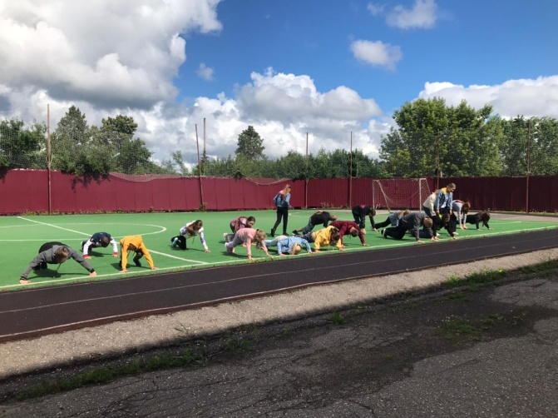
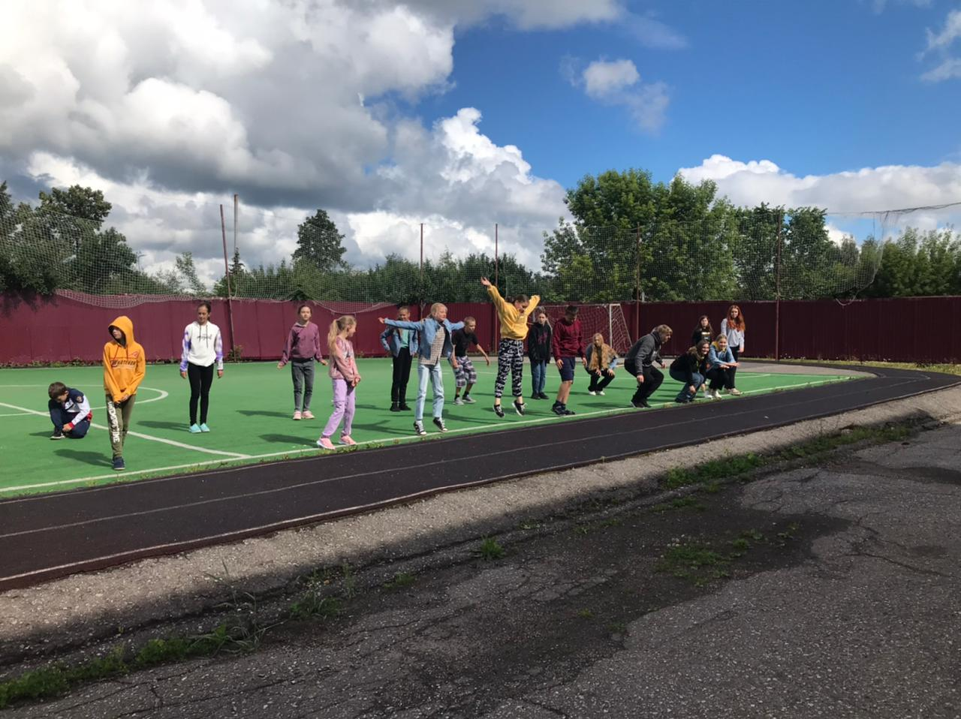
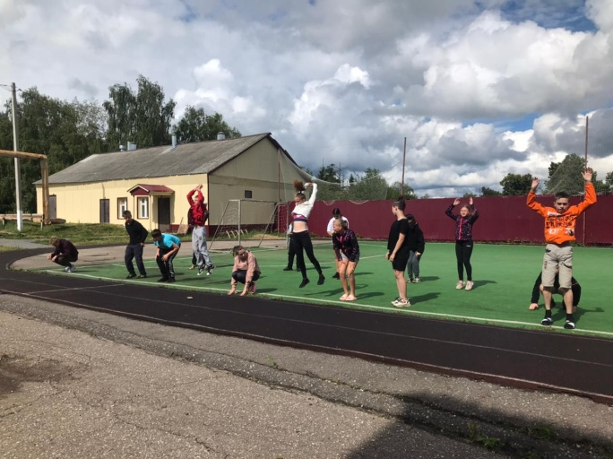
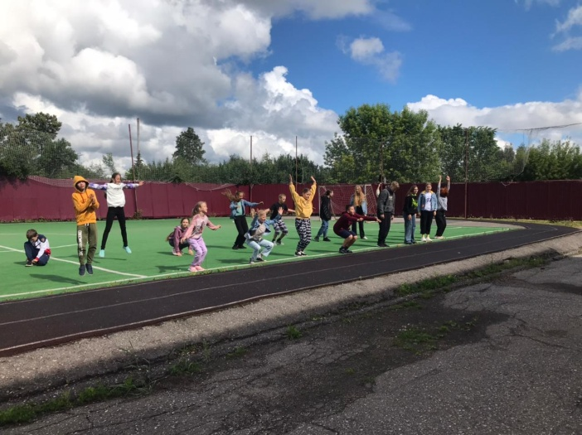
«На зарядку Становись!»

Slide 4
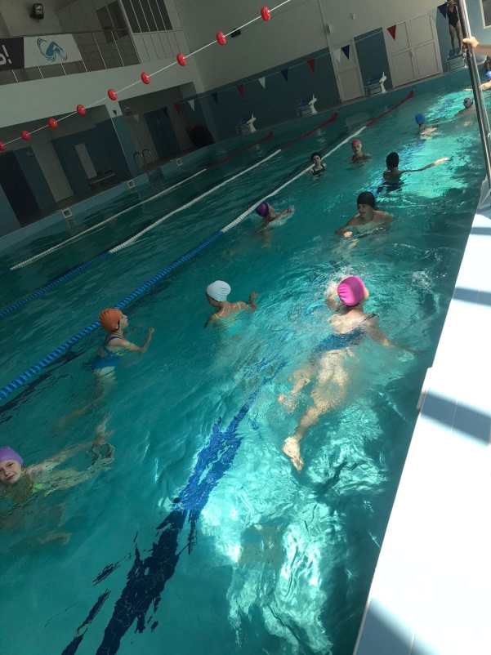
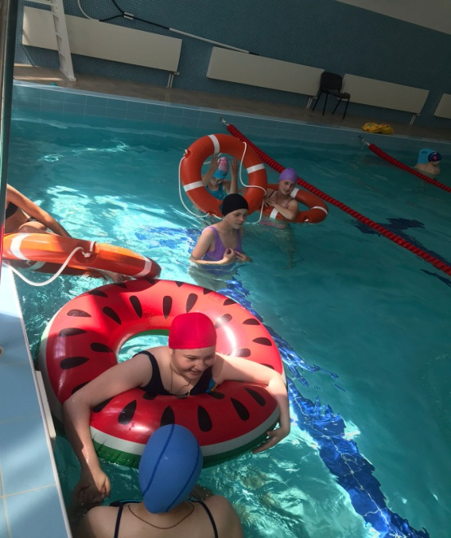
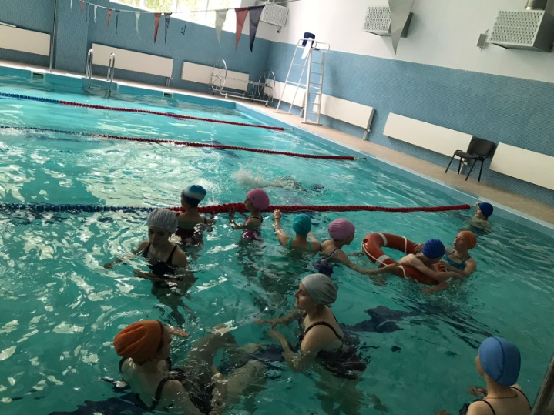
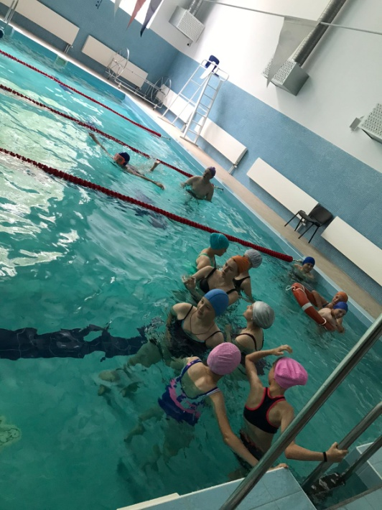
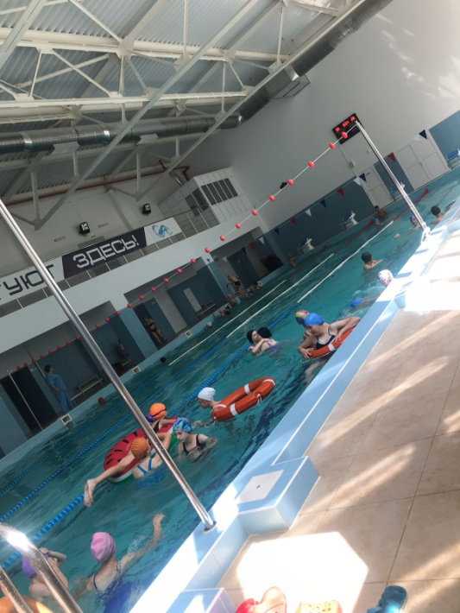
Оздоровительные процедуры

Slide 5
Культурно – массовые мероприятия
Открытие лагерной смены «Добро пожаловать!»
Интерактивная игра «Наркотикам – НЕТ!»
Спартакиада «Молодое поколение за ЗОЖ»
Туристический маршрут по центру города Ардатов« Тайный шепот тихих улиц»

Slide 6
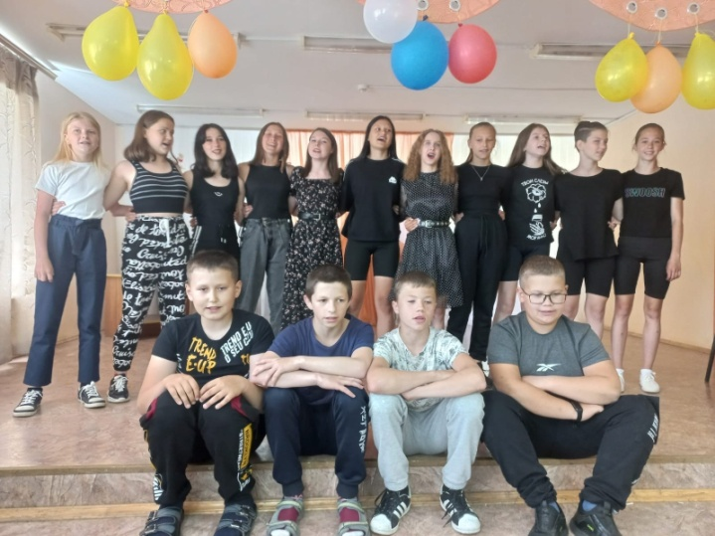
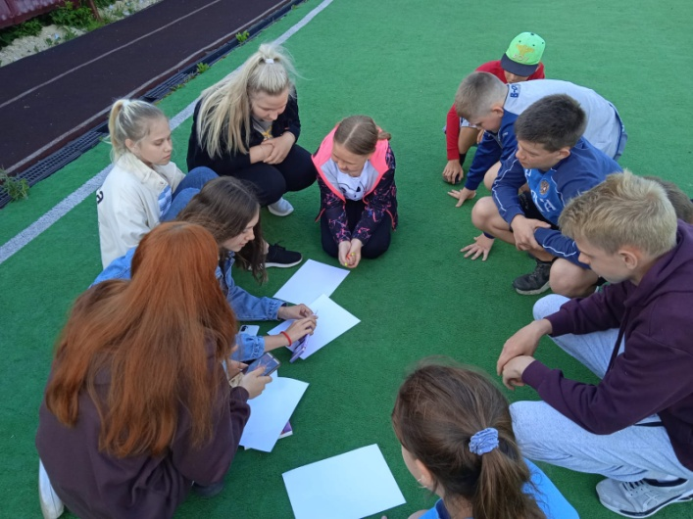
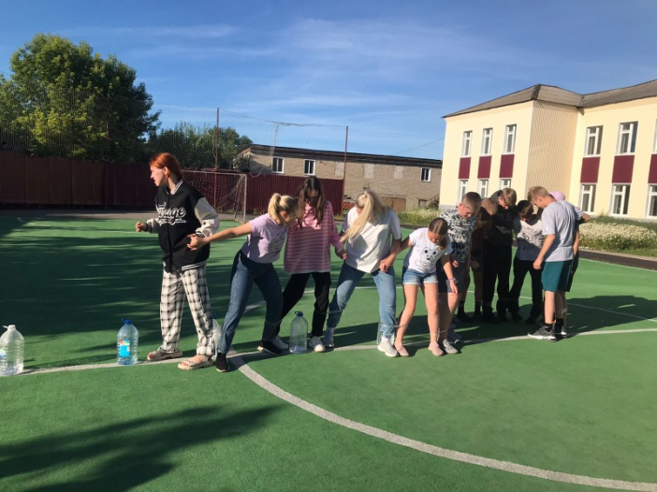
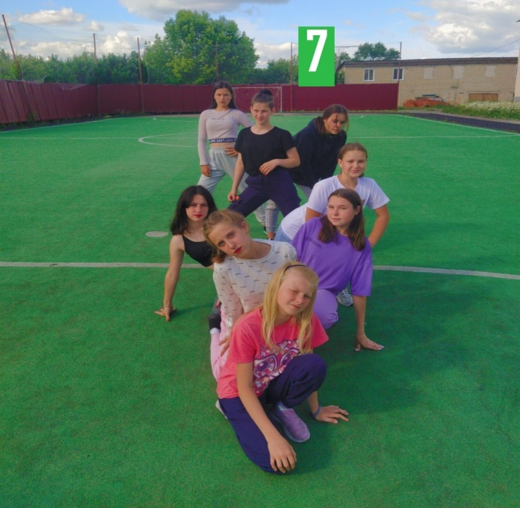
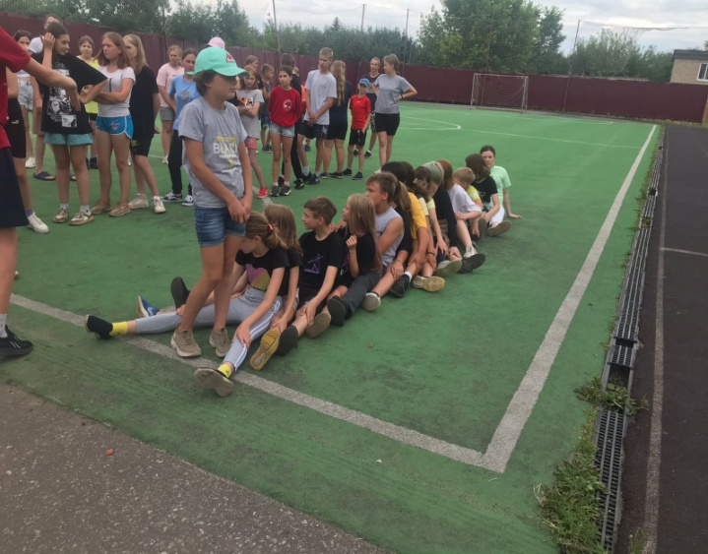
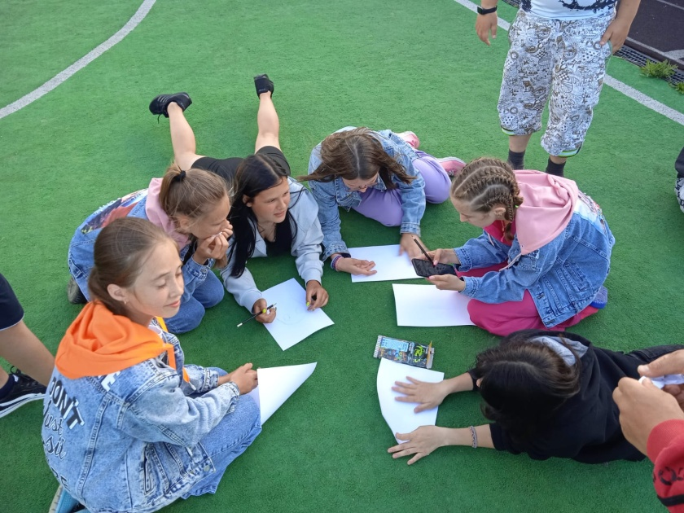
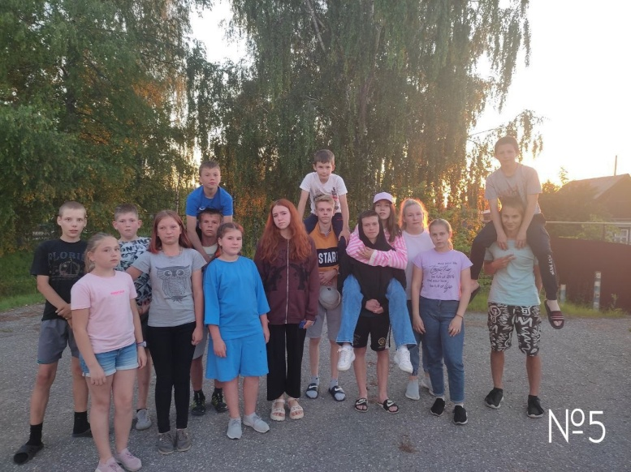
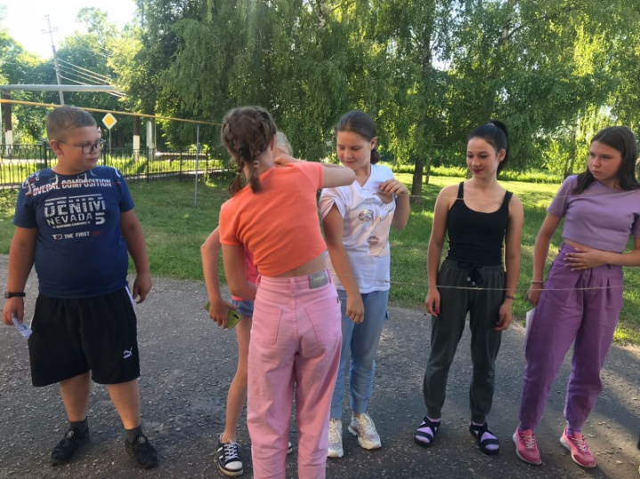


Slide 7
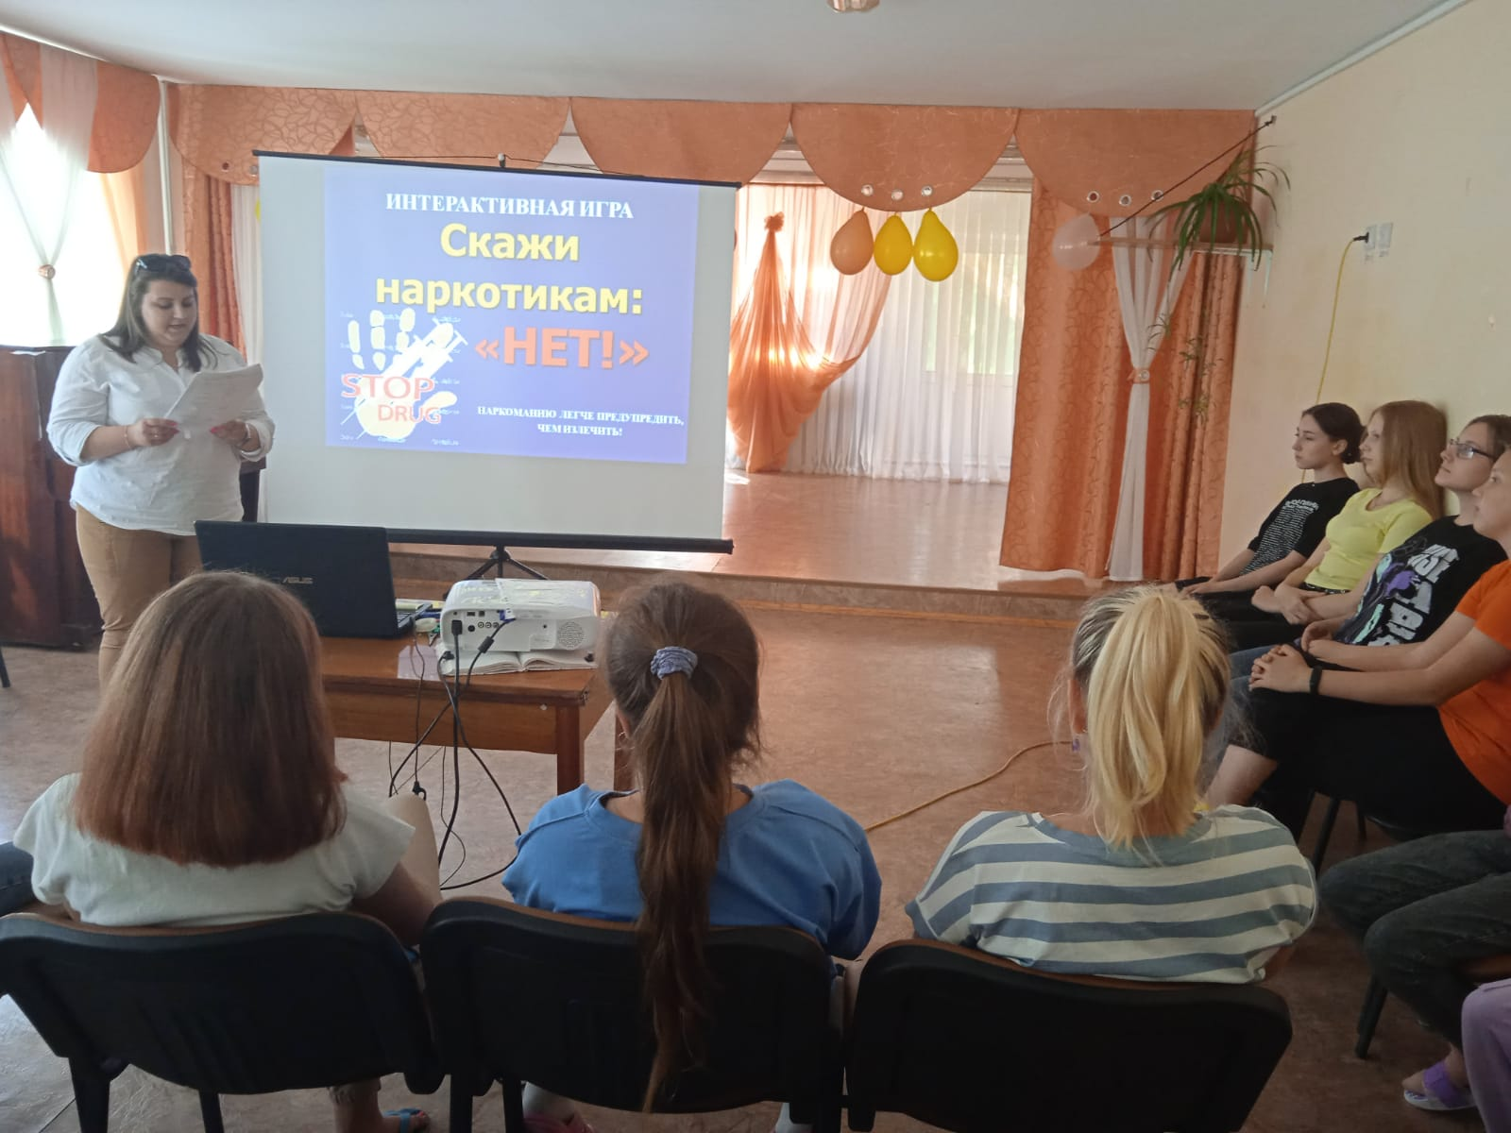

Slide 8
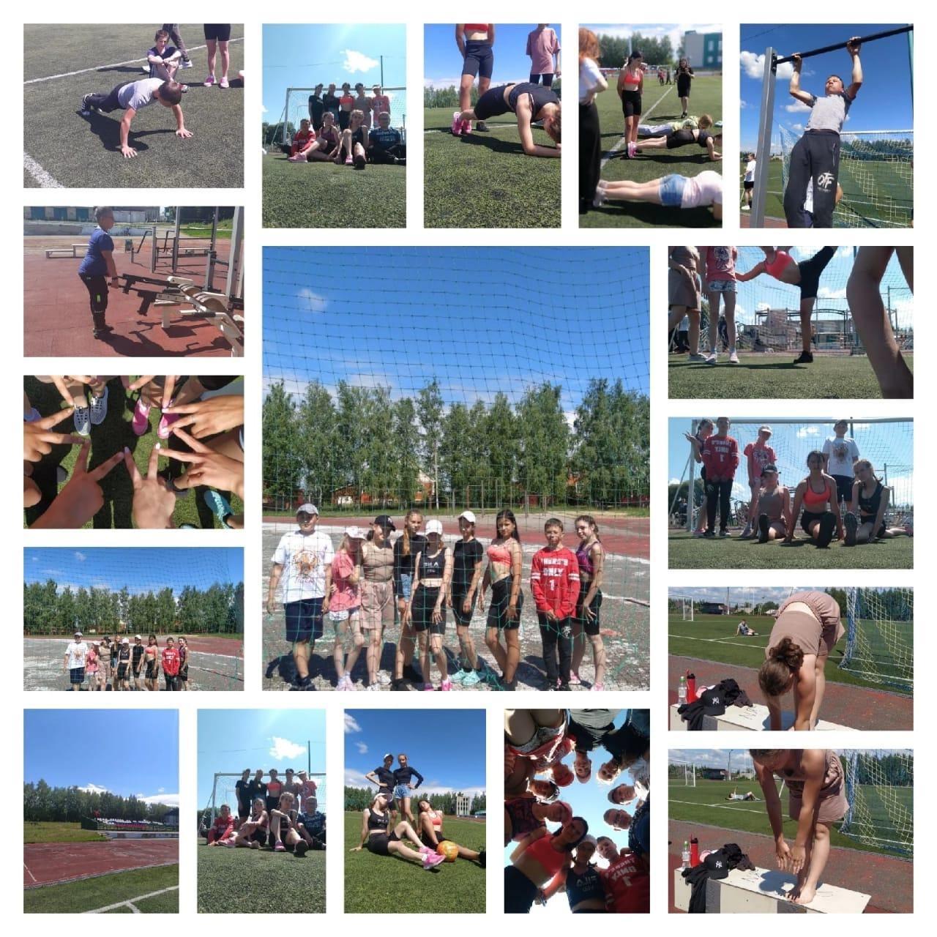

Slide 9

Гребля и каноэ
Вольная борьба
Волейбол

